Slide 1
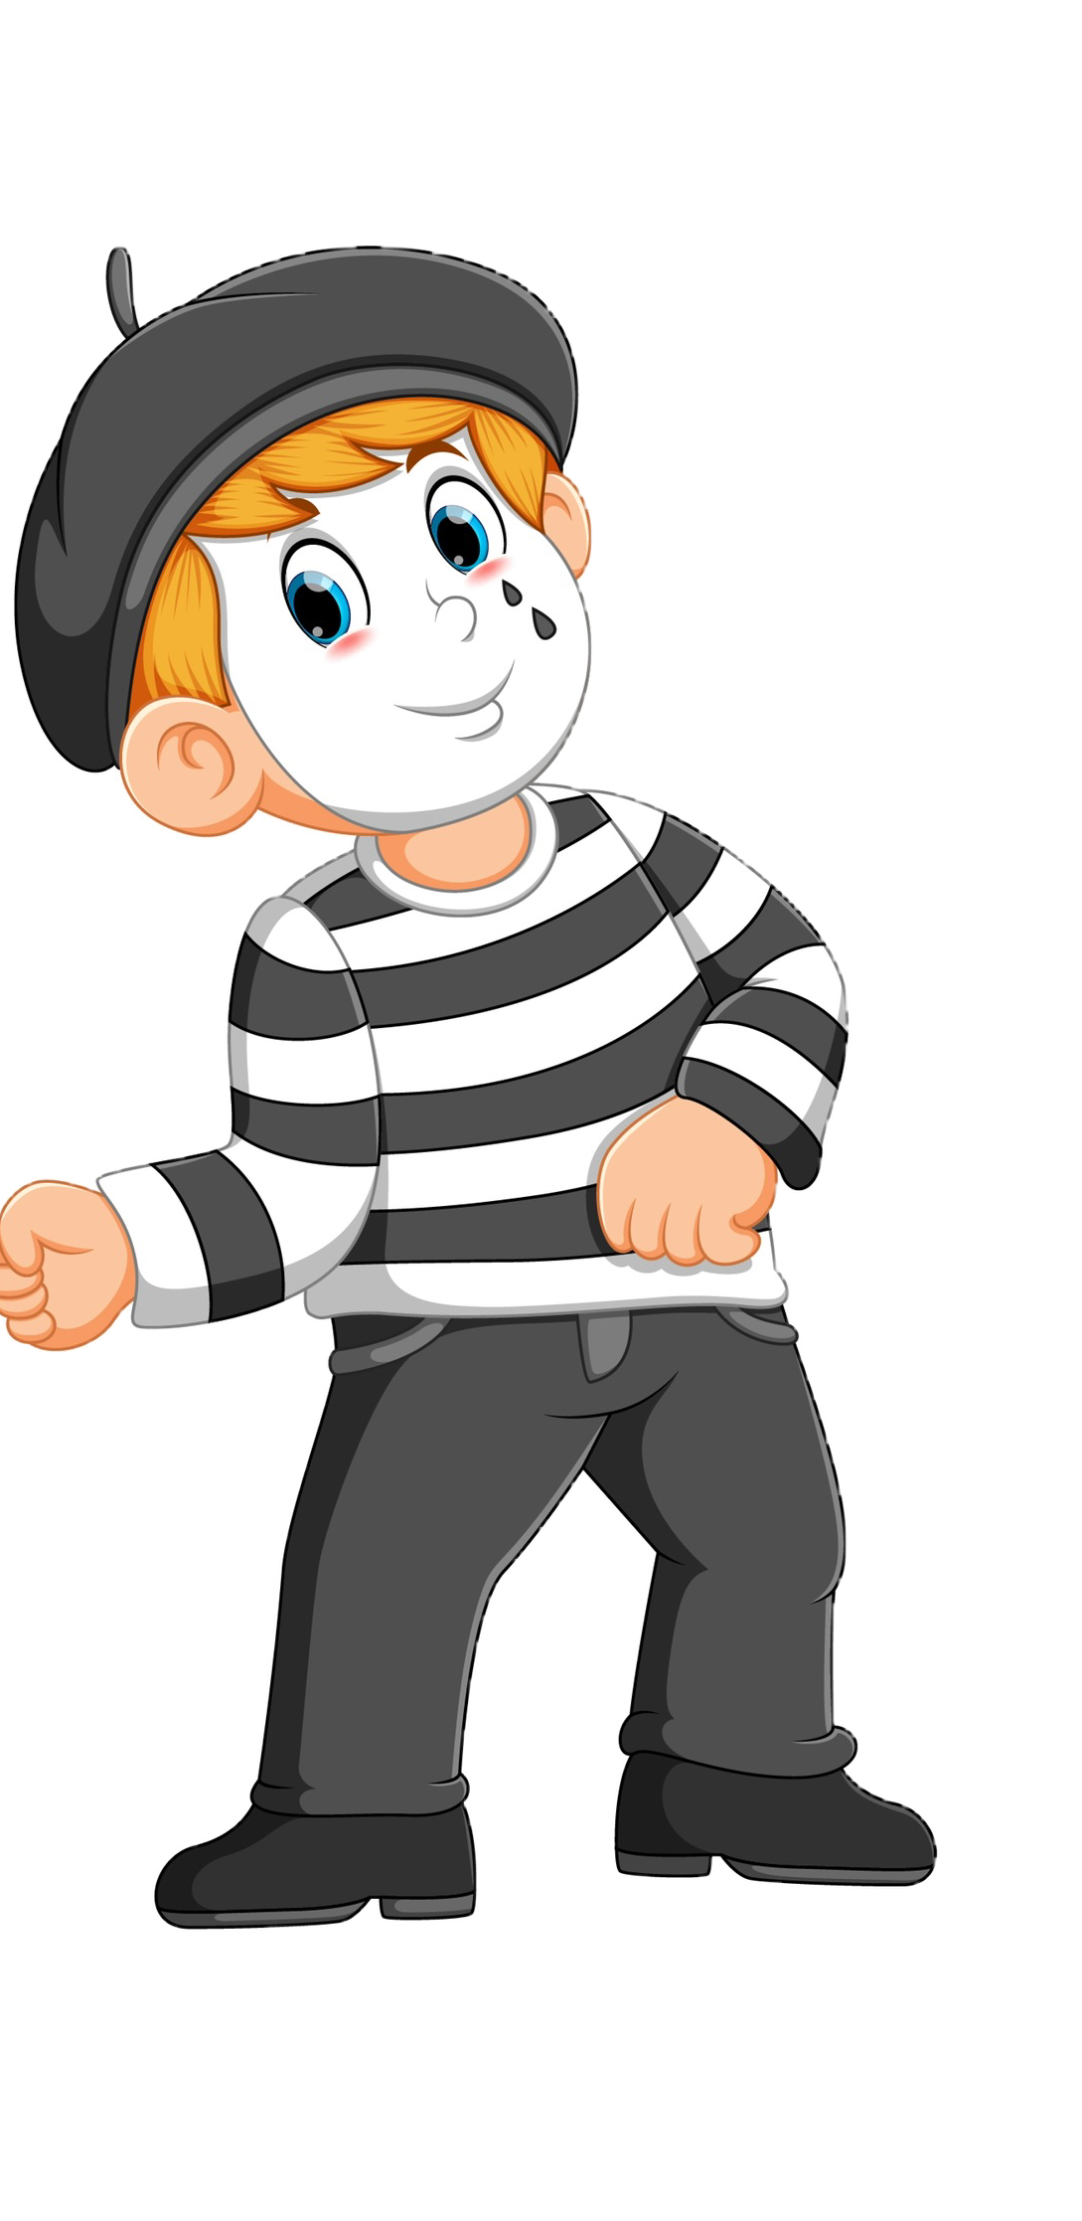
الفصل
الأنماط والجبر
٤
الفصل الرابع:
الأنماط والجبر
٤-٧ جداول الدوال : جداول الضرب والقسمة
صفحة ١٢٧

Slide 2
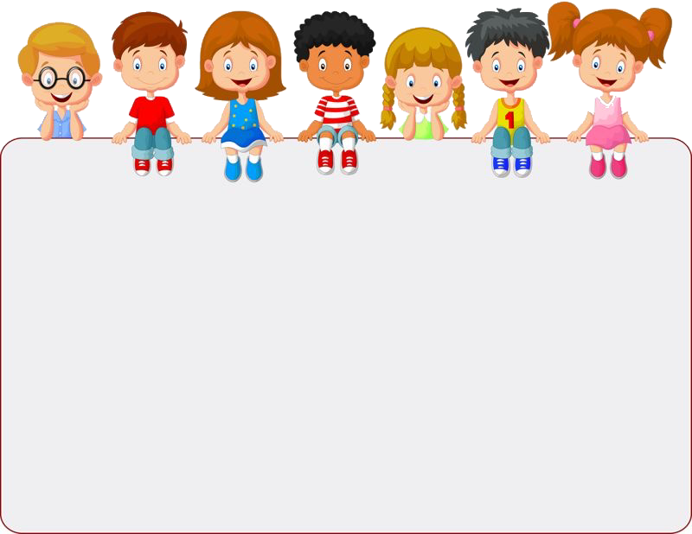
جدول التعلم
ماذا تعلمت
ماذا أريد أن أعرف
ماذا أعرف
5
4
1
2
3
التركيز | فكرة الدرس | مفهوم | التدريس | استعد | أمثلة | التدريب | تأكد | مهارات عليا | التقويم | تقويم ختامي | الواجب

Slide 3
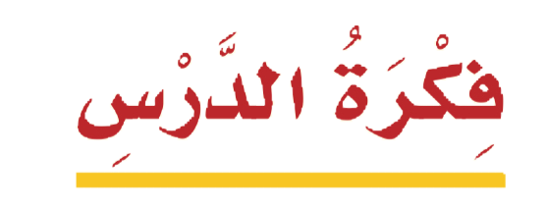
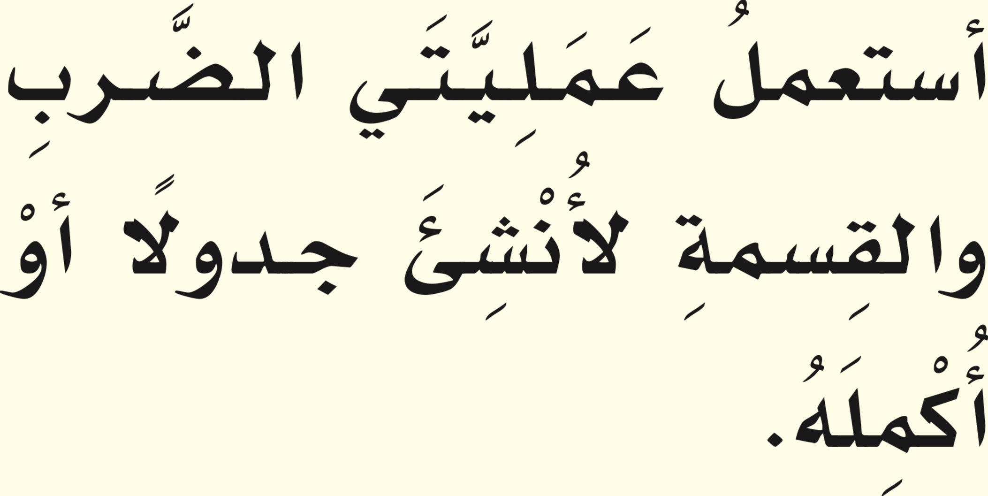



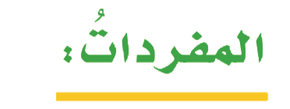
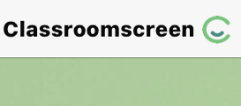



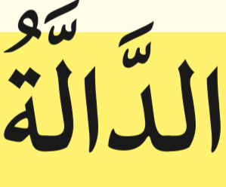



أدوات
نشاط
التركيز | فكرة الدرس | مفهوم | التدريس | استعد | أمثلة | التدريب | تأكد | مهارات عليا | التقويم | تقويم ختامي | الواجب

Slide 4

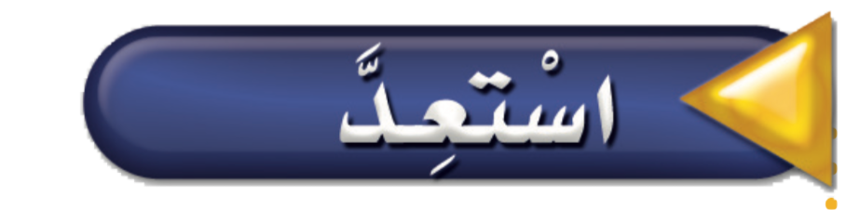
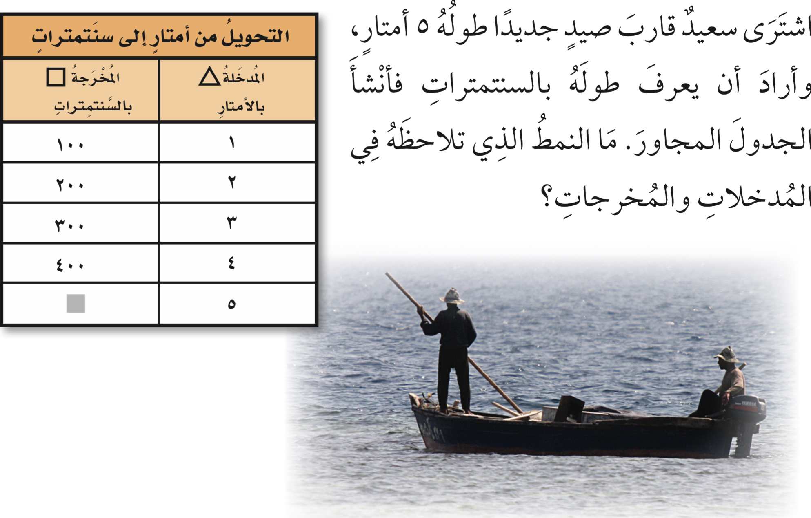
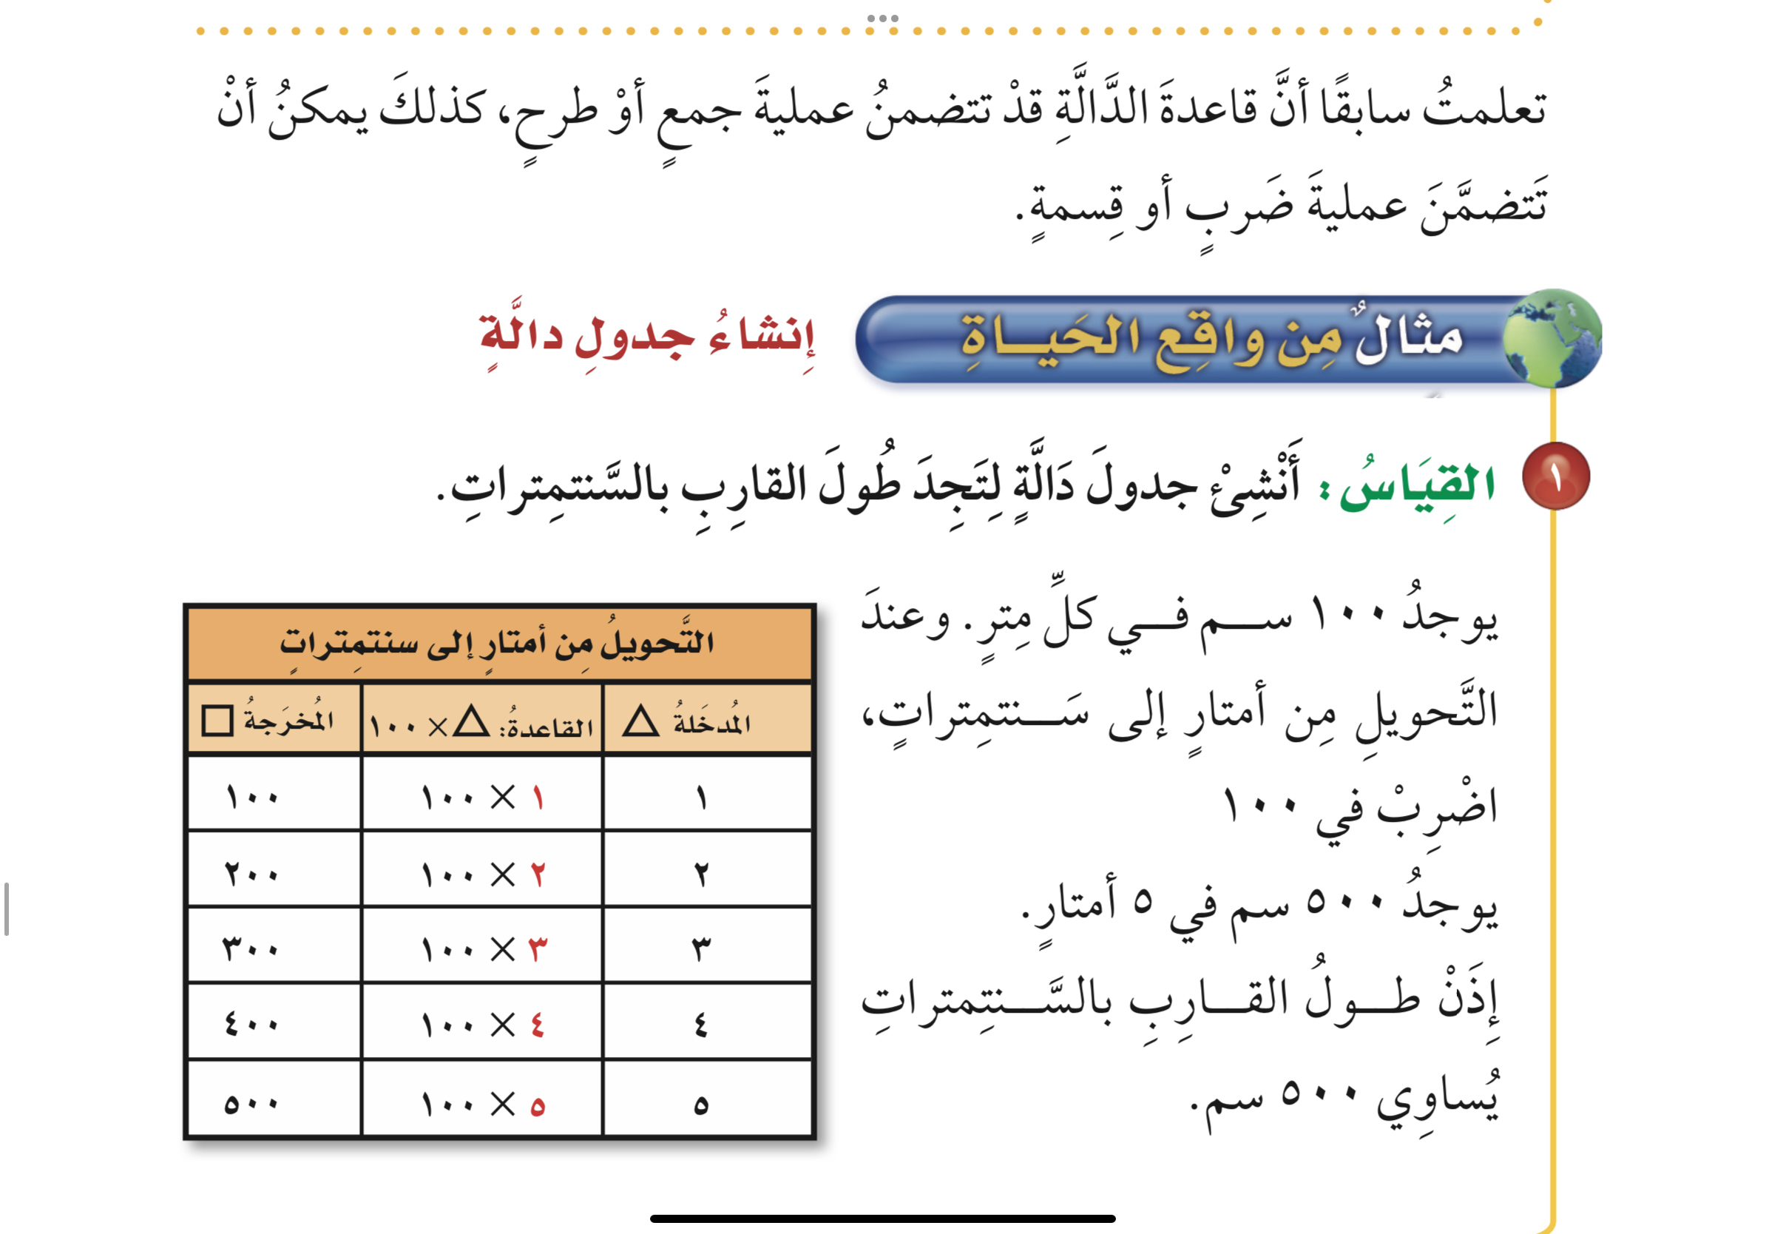
استعد
أدوات
نشاط
التركيز | فكرة الدرس | مفهوم | التدريس | استعد | أمثلة | التدريب | تأكد | مهارات عليا | التقويم | تقويم ختامي | الواجب

Slide 5
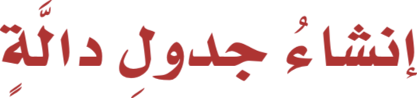
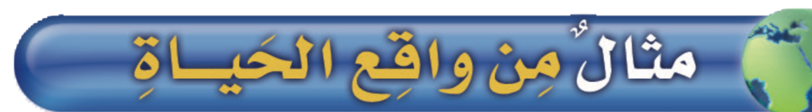
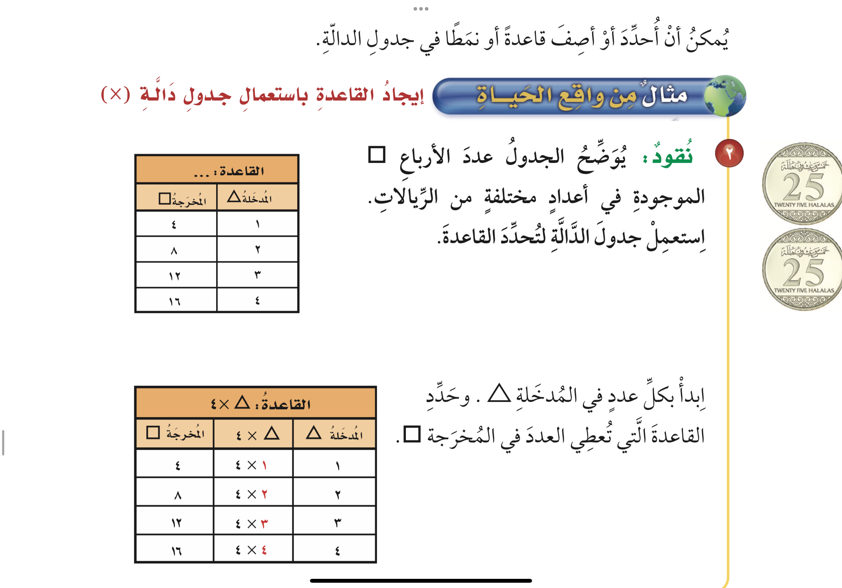
مثال
أدوات
نشاط
التركيز | فكرة الدرس | مفهوم | التدريس | استعد | أمثلة | التدريب | تأكد | مهارات عليا | التقويم | تقويم ختامي | الواجب

Slide 6
مثال
أدوات
نشاط
التركيز | فكرة الدرس | مفهوم | التدريس | استعد | أمثلة | التدريب | تأكد | مهارات عليا | التقويم | تقويم ختامي | الواجب

Slide 7
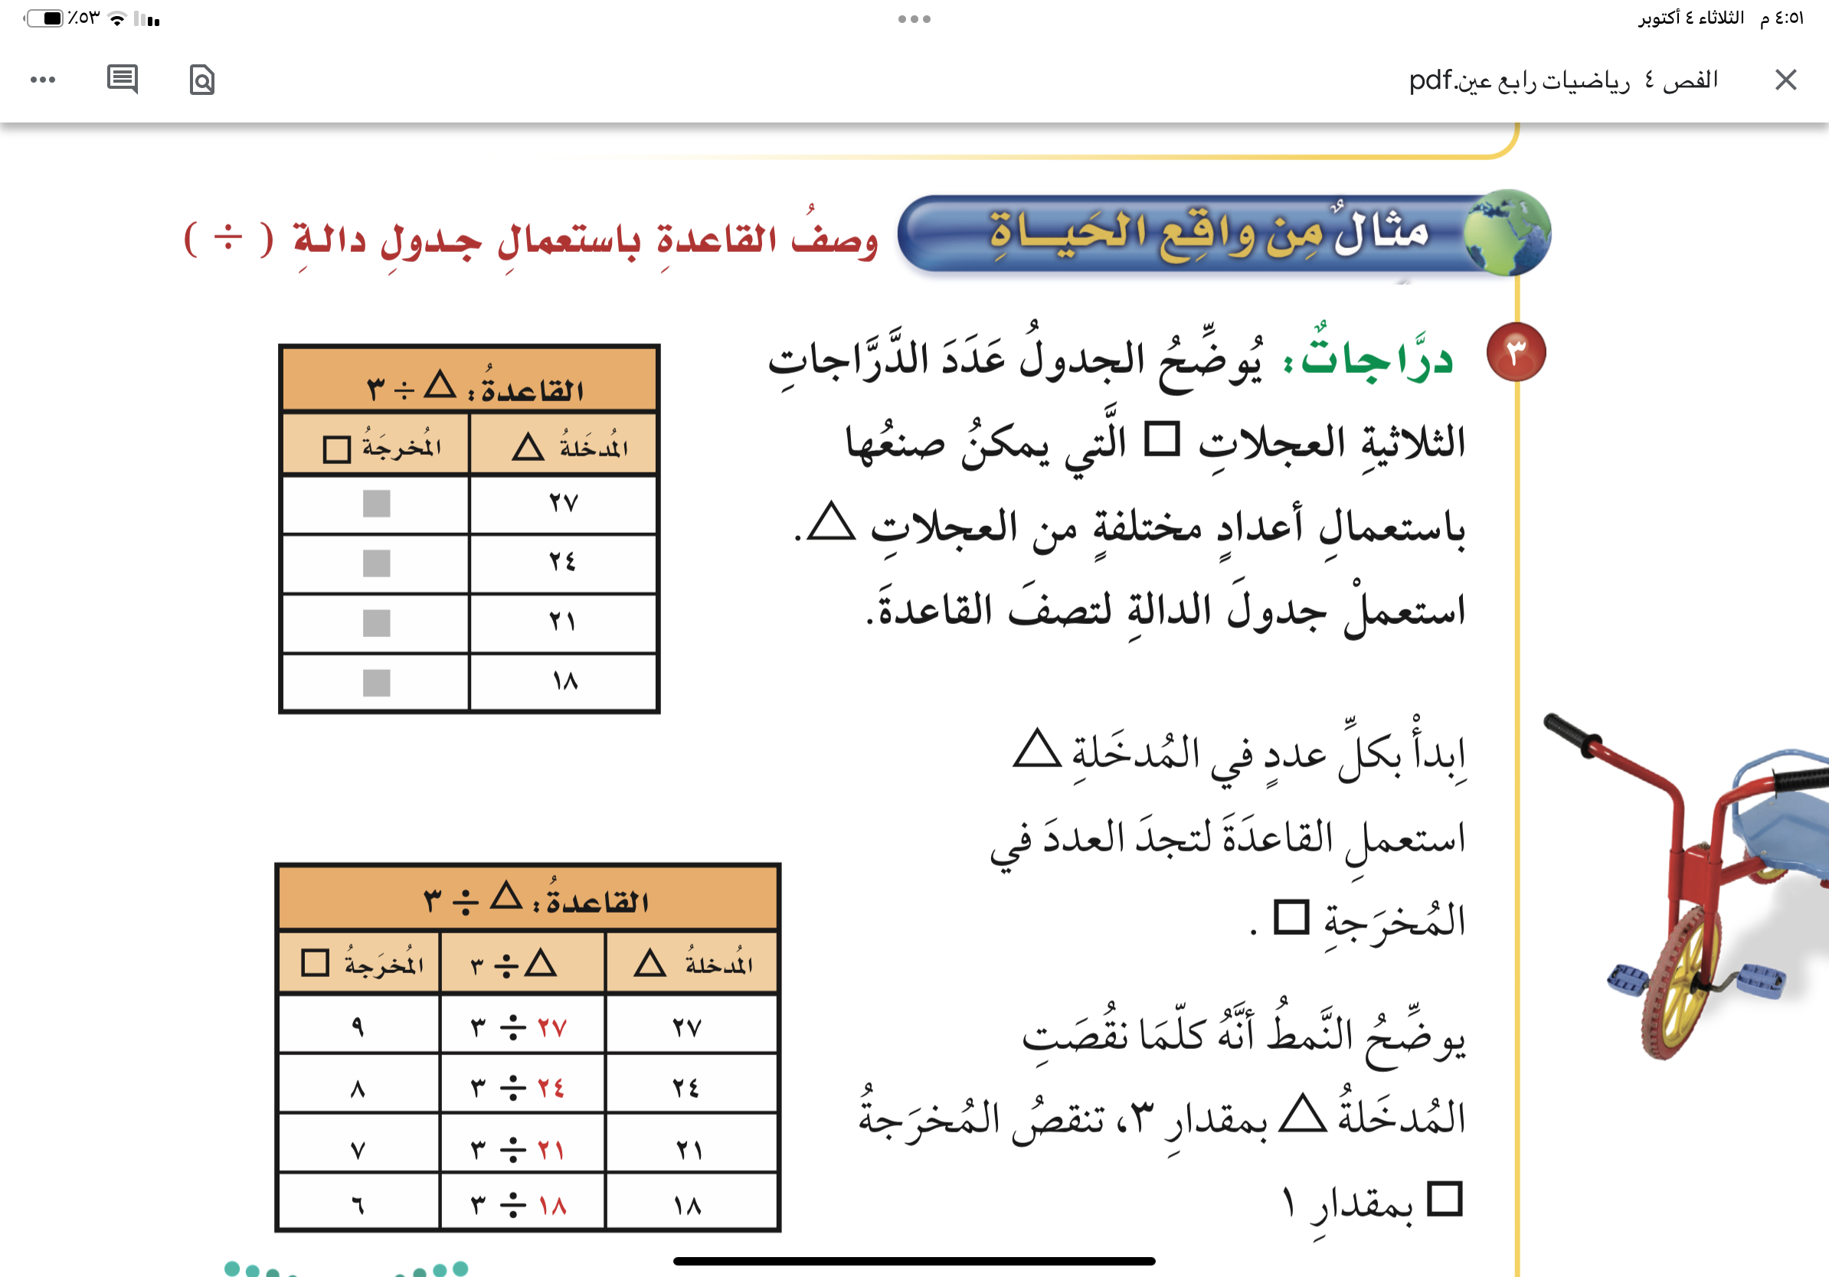
مثال
أدوات
نشاط
التركيز | فكرة الدرس | مفهوم | التدريس | استعد | أمثلة | التدريب | تأكد | مهارات عليا | التقويم | تقويم ختامي | الواجب

Slide 8
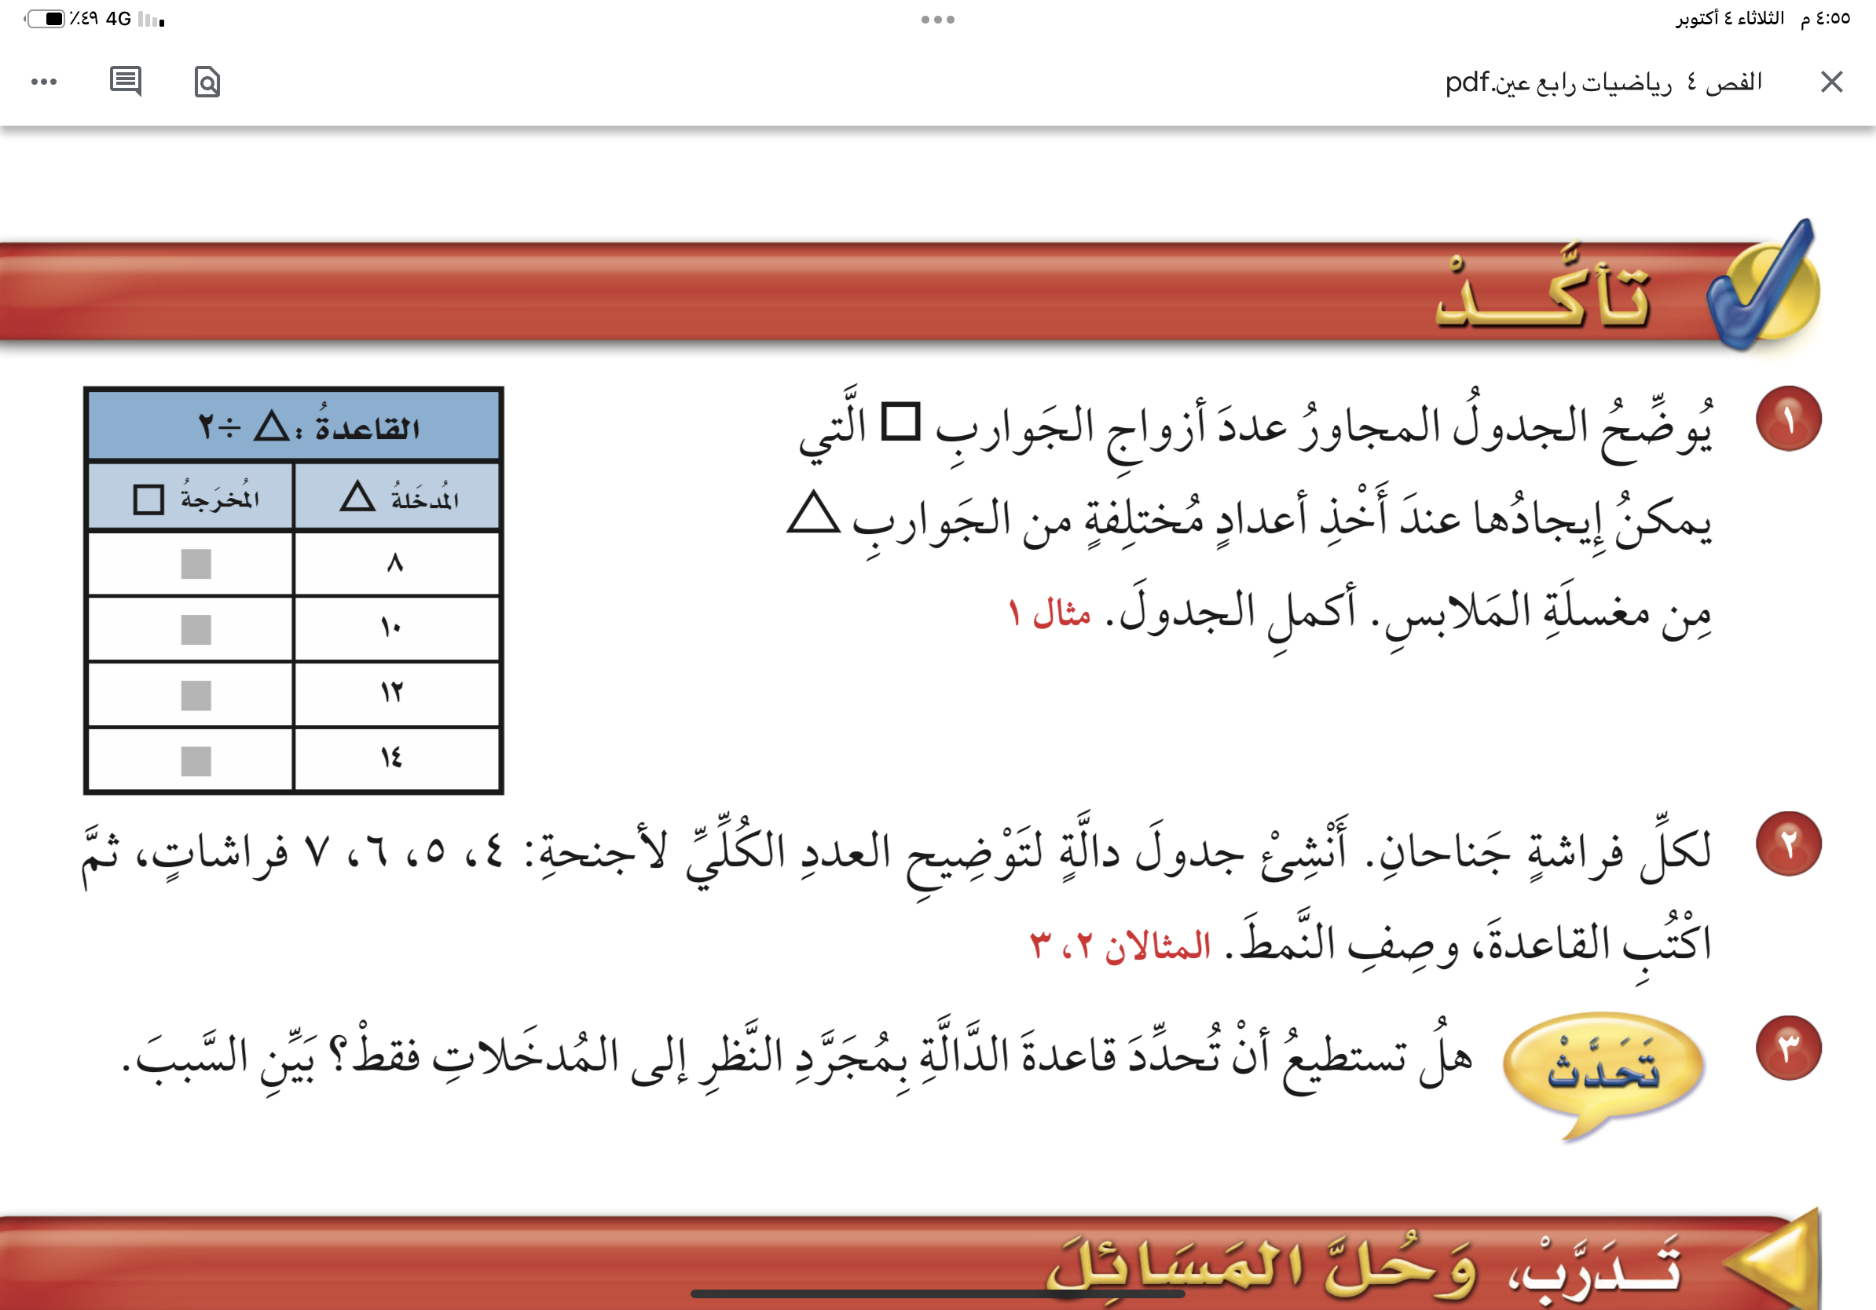

تـــــــأكد
أدوات
نشاط
الحل
التركيز | فكرة الدرس | مفهوم | التدريس | استعد | أمثلة | التدريب | تأكد | مهارات عليا | التقويم | تقويم ختامي | الواجب

Slide 9
تـــــــأكد
أدوات
٤
٥
٦
٧
نشاط
التركيز | فكرة الدرس | مفهوم | التدريس | استعد | أمثلة | التدريب | تأكد | مهارات عليا | التقويم | تقويم ختامي | الواجب

Slide 10
تـــــــأكد
أدوات
نشاط
الحل
التركيز | فكرة الدرس | مفهوم | التدريس | استعد | أمثلة | التدريب | تأكد | مهارات عليا | التقويم | تقويم ختامي | الواجب

Slide 11
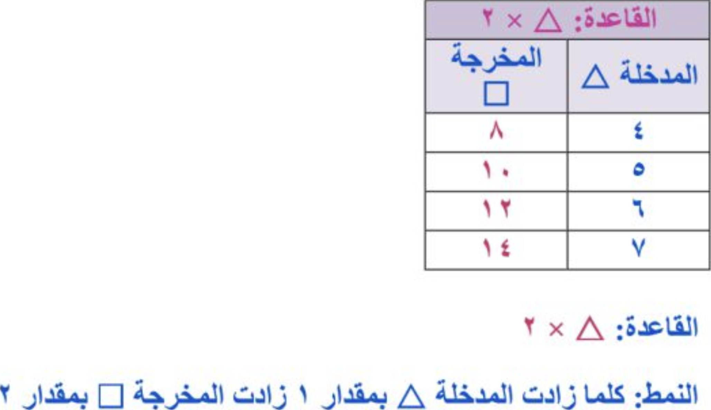
تـــــــأكد
أدوات
نشاط
التركيز | فكرة الدرس | مفهوم | التدريس | استعد | أمثلة | التدريب | تأكد | مهارات عليا | التقويم | تقويم ختامي | الواجب

Slide 12
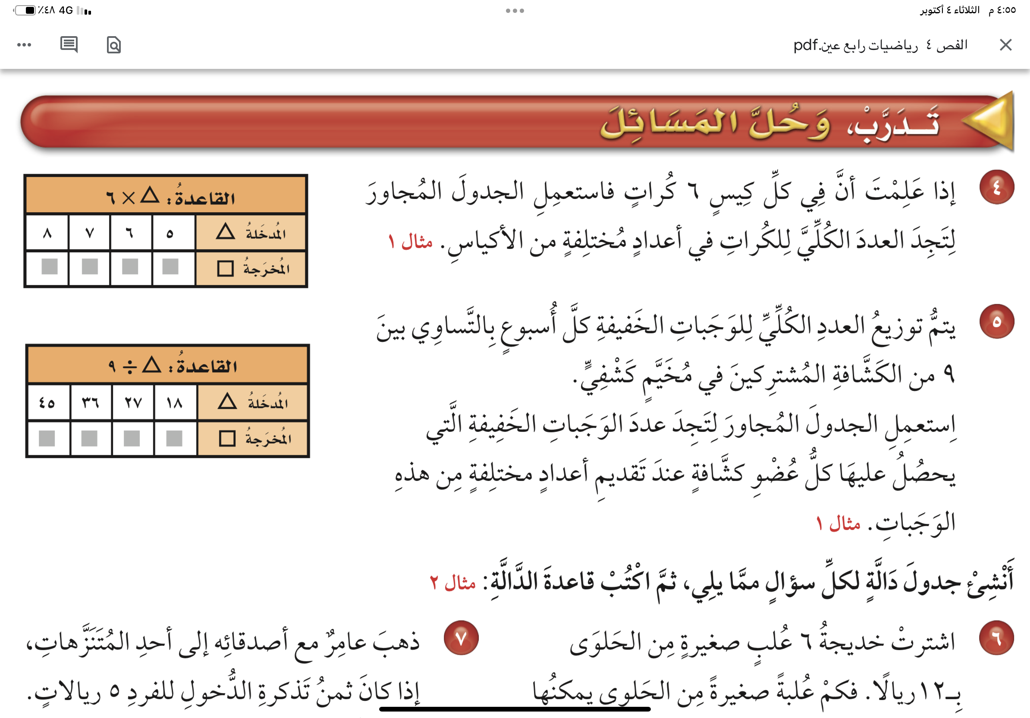

تدرب
أدوات
نشاط
التركيز | فكرة الدرس | مفهوم | التدريس | استعد | أمثلة | التدريب | تأكد | مهارات عليا | التقويم | تقويم ختامي | الواجب

Slide 13
تدرب
أدوات
٤٨
٤٢
٣٦
٣٠
٥
٤
٣
٢
نشاط
التركيز | فكرة الدرس | مفهوم | التدريس | استعد | أمثلة | التدريب | تأكد | مهارات عليا | التقويم | تقويم ختامي | الواجب

Slide 14
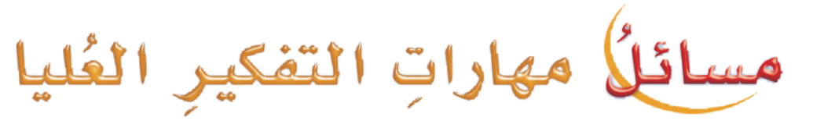
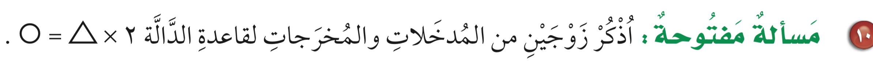
مهارات التفكير
أدوات
نشاط
الحل
التركيز | فكرة الدرس | مفهوم | التدريس | استعد | أمثلة | التدريب | تأكد | مهارات عليا | التقويم | تقويم ختامي | الواجب

Slide 15
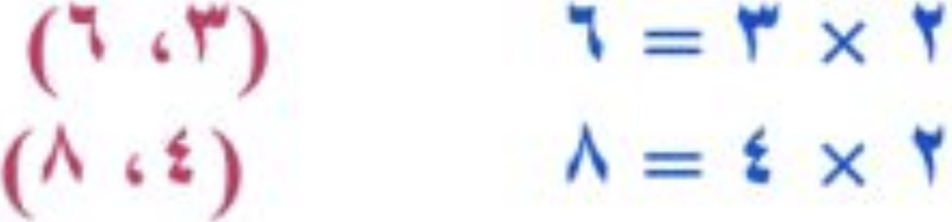
مهارات التفكير
أدوات
نشاط
التركيز | فكرة الدرس | مفهوم | التدريس | استعد | أمثلة | التدريب | تأكد | مهارات عليا | التقويم | تقويم ختامي | الواجب

Slide 16
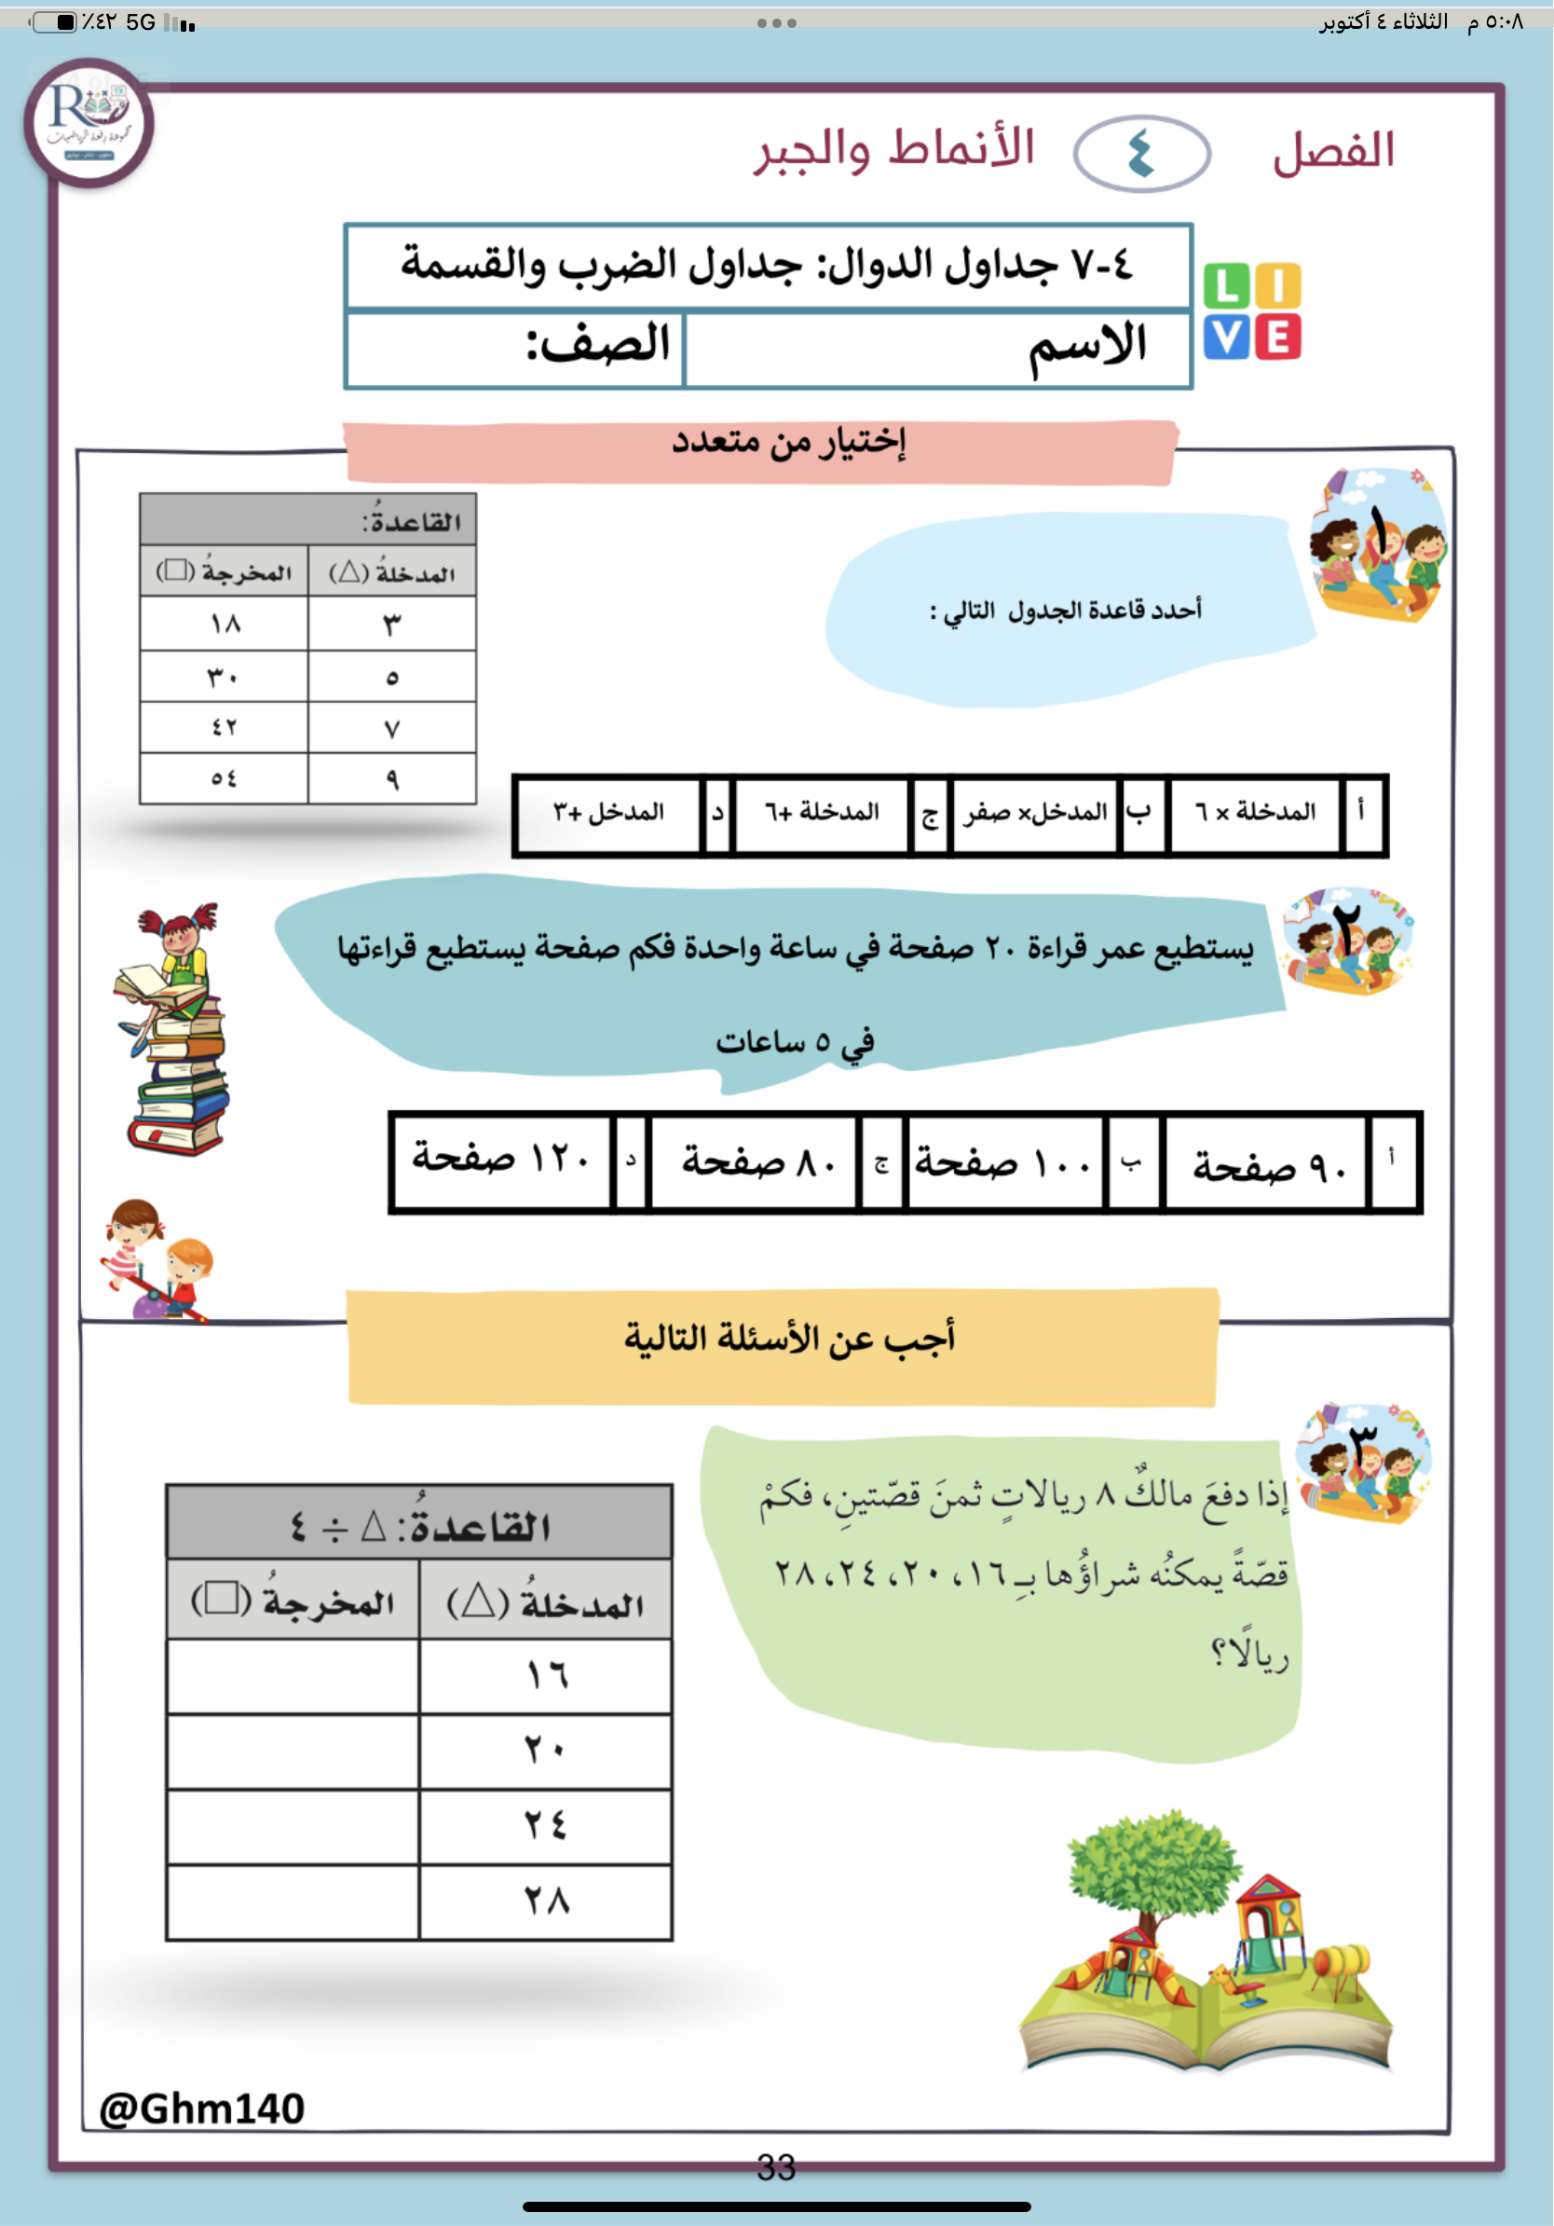

تقويم ختامي
التركيز | فكرة الدرس | مفهوم | التدريس | استعد | أمثلة | التدريب | تأكد | مهارات عليا | التقويم | تقويم ختامي | الواجب

Slide 17
الواجــــب
٦ ، ٧
سؤال :
١٣٠
صفحة :
ختاماً
التعليم ليس استعداد للحياة، بل انه الحياة.
التركيز | فكرة الدرس | مفهوم | التدريس | استعد | أمثلة | التدريب | تأكد | مهارات عليا | التقويم | تقويم ختامي | الواجب

